Slide 1

Tutorial 7
Ajabar Linear Elementer I
MATA4112

Slide 2
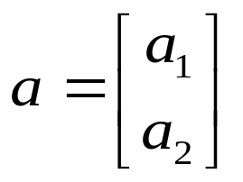
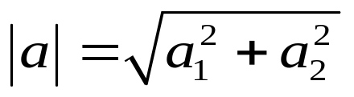

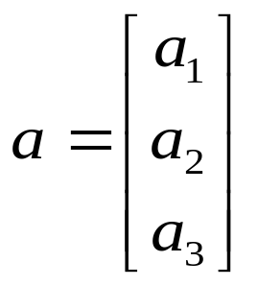

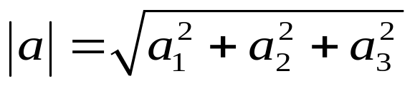
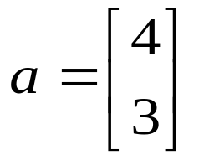
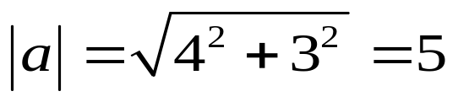
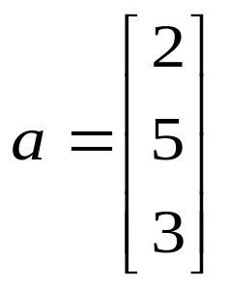
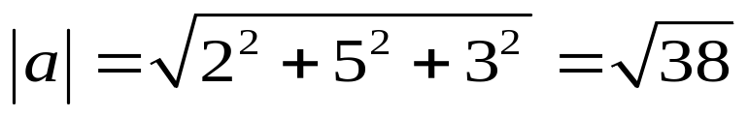
PANJANG VEKTOR DAN JARAK DUA VEKTOR
Di
jika
panjang a adalah
Di
jika
panjang a adalah
Contoh :
Jika
maka panjang a adalah
Jika
maka panjang a adalah

Slide 3
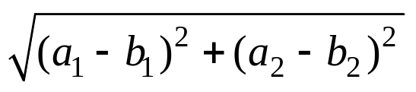
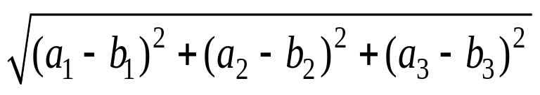
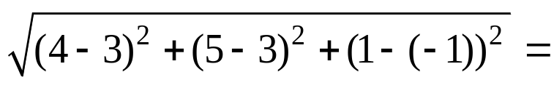
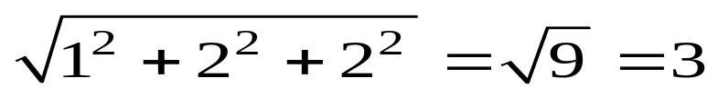
PANJANG VEKTOR DAN JARAK DUA VEKTOR
Jarak antara ujung vektor a dengan ujung vektor b adalah panjang vektor selisih a – b, yaitu
di R² : |a – b| =
di R³ : |a – b| =
Vektor yang panjangnya satu satuan panjang disebut
vektor satuan.
Contoh :
Hitung jarak titik A(4, 5, 1) dengan titik B(3, 3, −1).
Jarak itu ialah |a − b| =

Slide 4
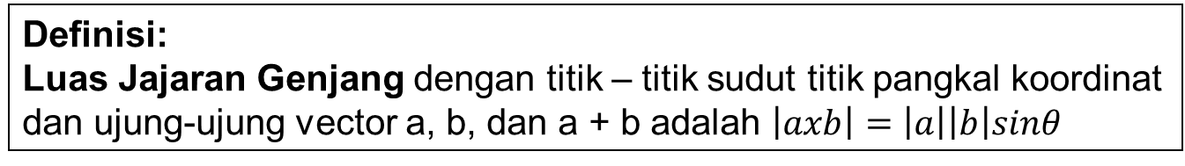
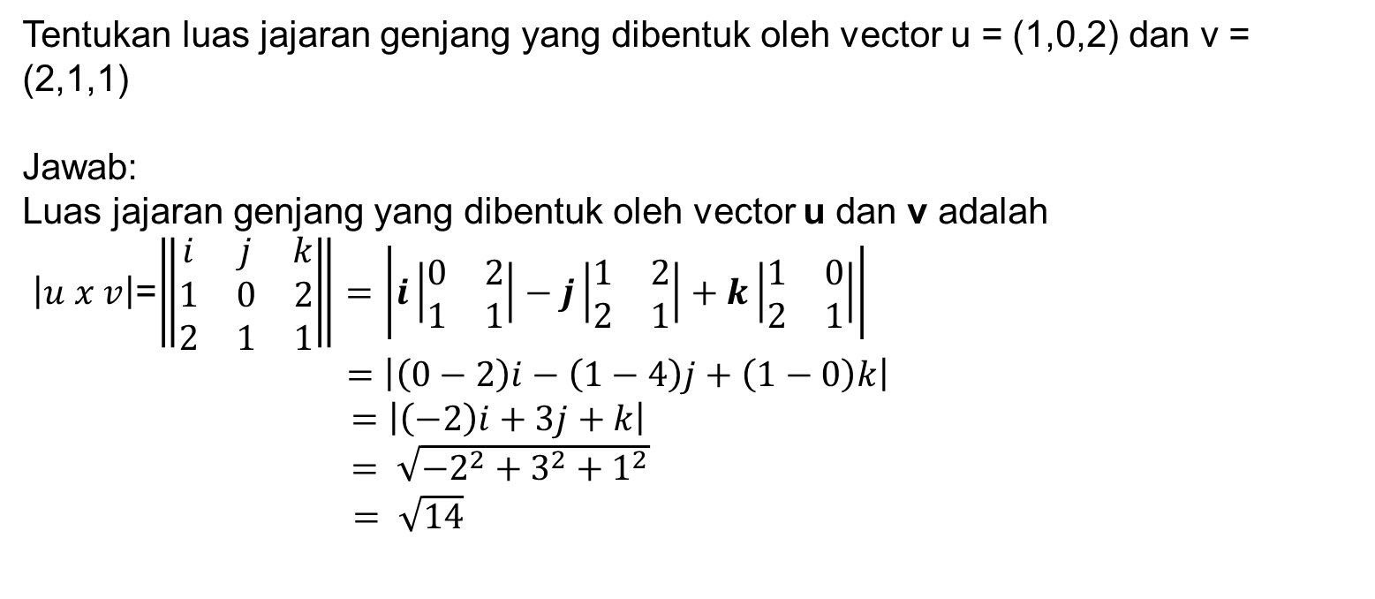
LUAS JAJARAN GENJANG YANG DIBENTUK OLEH DUA VEKTOR
Contoh :

Slide 5
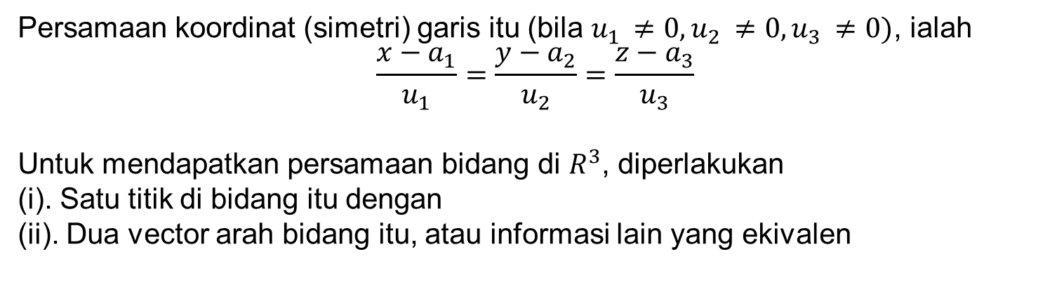
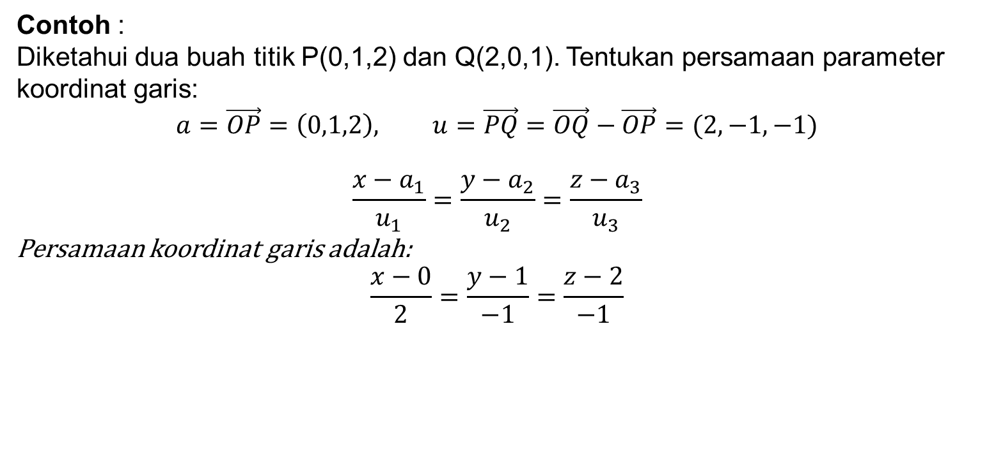
PERSAMAAN KOORDINAT ATAU PERSAMAAN SIMETRI GARIS MELALUI DUA TITIK DI R³

Slide 6
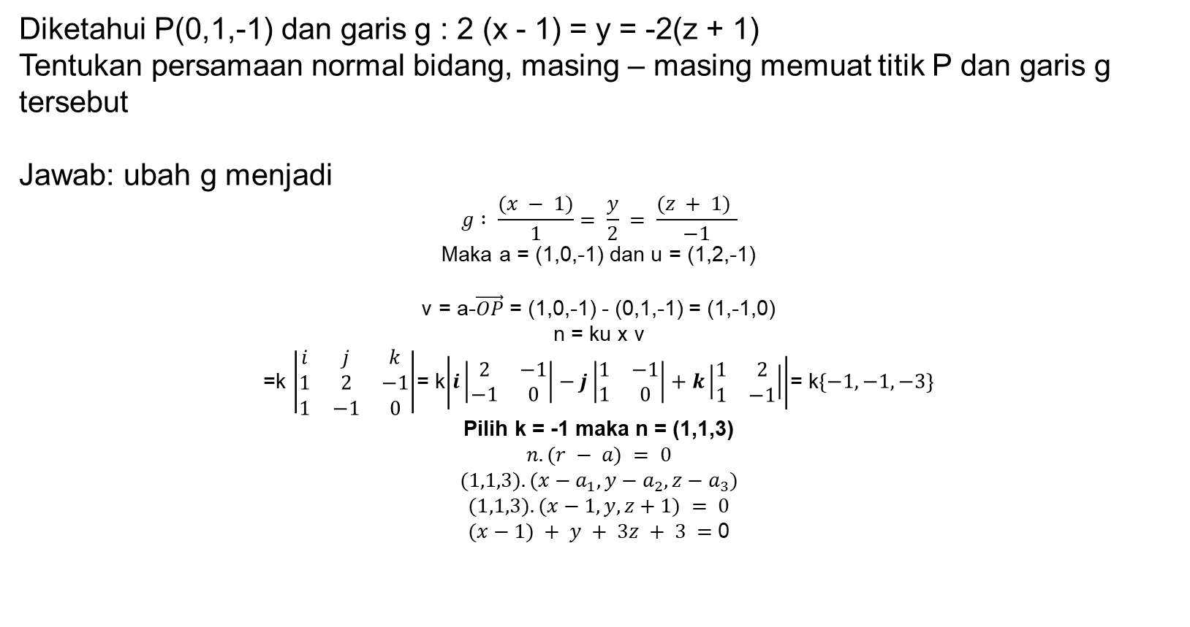
PERSAMAAN NORMAL BIDANG
Persamaan normal bidang memuat ujung vector a, dengan normal n adalah
n.(r - a) = 0
Contoh :

